Slide 1
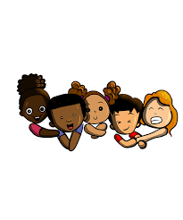
Diversiteit
Les 1: Oriëntatie op (culturele) diversiteit

Slide 2
Vandaag
Kennismaken: Reclametijd
Oriëntatie op Diversiteit
Wegwijs in de wikiwijs

Slide 3
Diversiteit betekent:Verscheidenheid
1. Wat zijn jullie verschillen en overeenkomsten? Balspel
2. Maak een woordwolk rond het begrip Diversiteit.
Waarin kunnen mensen verschillen of juist niet?
Diversiteit

Slide 4
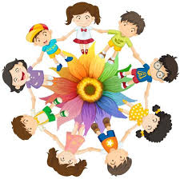
Cultuur:
het geheel van waarden, normen,opvattingen en gewoonten binnen een bepaalde groep of samenleving
In deze periode gaat het over
Culturele diversiteit!!!

Slide 5
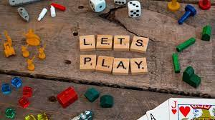

Slide 6
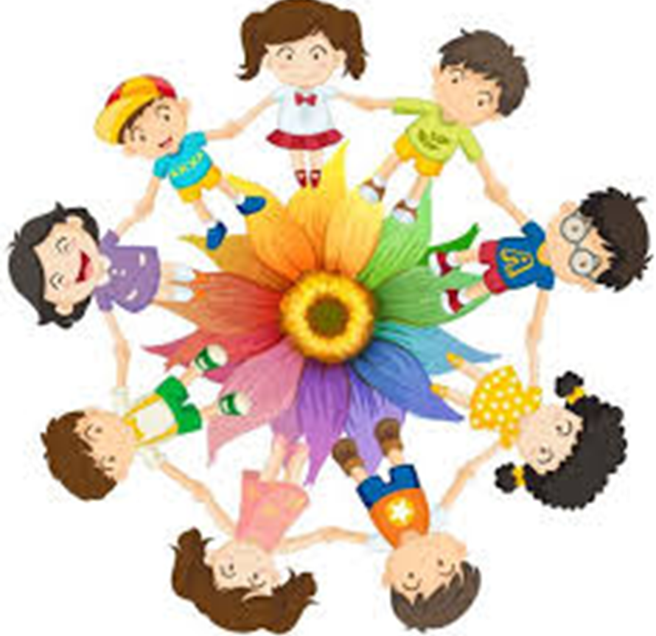
Even een paar voorbeelden:
https://www.youtube.com/watch?v=QmqjHCxQnXw
https://www.youtube.com/watch?v=mpl2U6OXQ8Y

Slide 7
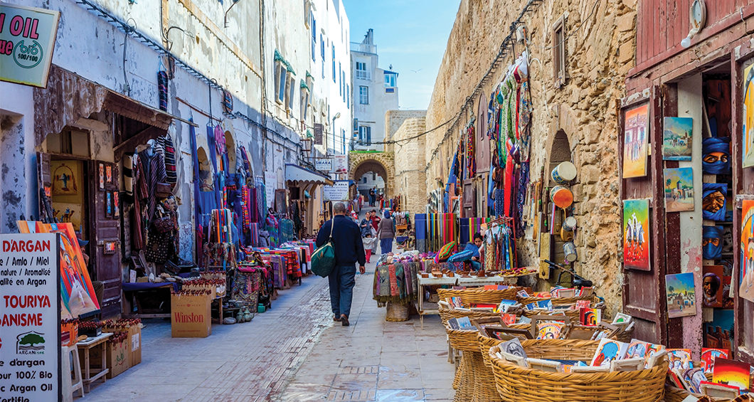
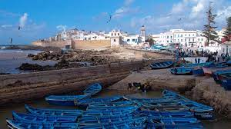
Stel je voor:
je hele gezin moet verhuizen naar
Essaouira
Welke 3 dingen zou jij nooit willen opgeven uit jouw cultuur?

Slide 8
Multiculturele samenleving
Dit is een samenleving waarin
Mensen met verschillende culturele achtergronden
Op basis van gelijkwaardigheid
Naast en door elkaar leven
Vind jij Nederland een multiculturele samenleving?
Leg je antwoord uit…

Slide 9
Ga naar Its Learning
Klastegel periode 2
Open je wikiwijs

Slide 10
Opdracht voor je tijdschrift
Maak een voorblad/ moodboard
voor je tijdschrift over diversiteit.
Bedenk van tevoren:
Een naam voor je tijdschrift
Wat voor sfeer wil je in je tijdschrift uitstralen en welke kleuren horen hierbij?

